Slide 1
Reljefna obilježja Primorske Hrvatske
Nastavna tema: Reljef

Slide 2
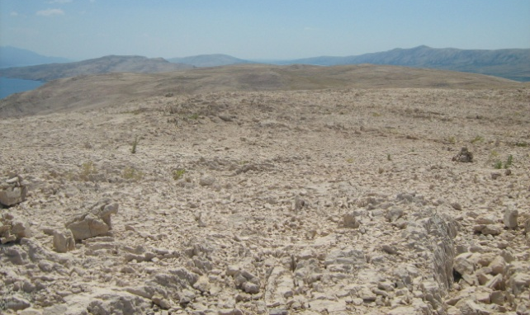
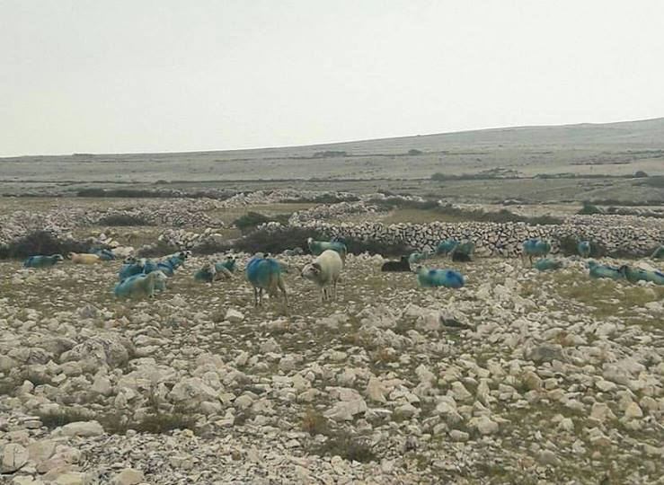
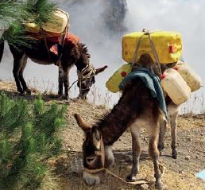
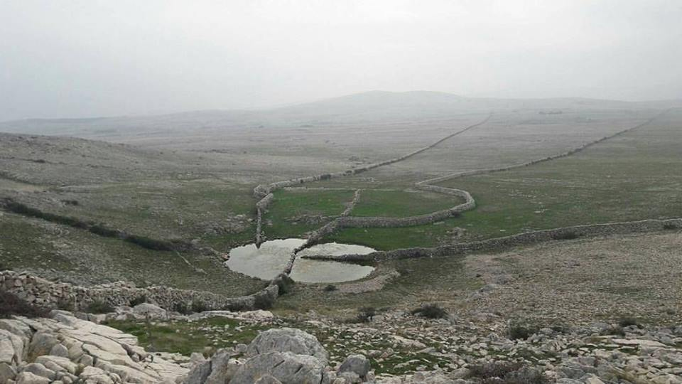
Lipa si zemjo moja ma za me kruva nimaš doli za mulon je leut već jidra diže… Zato mi vaja partit di nikog svoga niman ostavit vesla na žalu i prazne mriže…
Notes:
Dalmatinske suza (Z. Runjić) http://www.skalinada.hr/skladbe.php?p=147

Slide 3
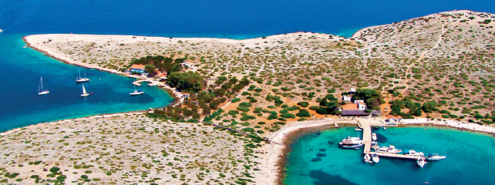
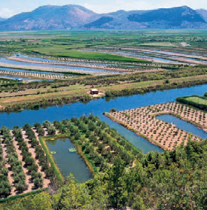
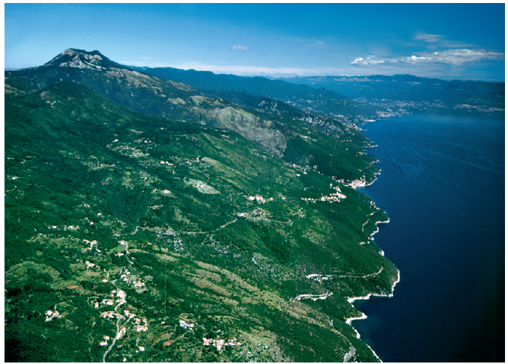
Primorska Hrvatska
Ulančane planine odvojene zavalama, pobrđima i zaravnima, klancima i naplavnim ravnicama
Razvedena obala
Otoci
Notes:
Primorska Hrvatska: https://www.youtube.com/watch?v=0-MUgi-nFGc&t=42s

Slide 4
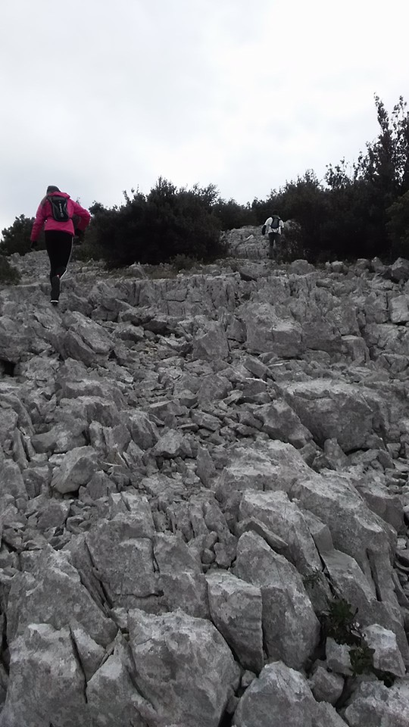
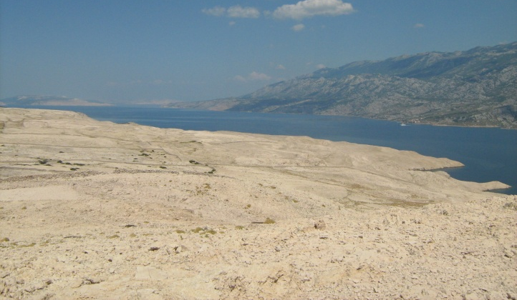
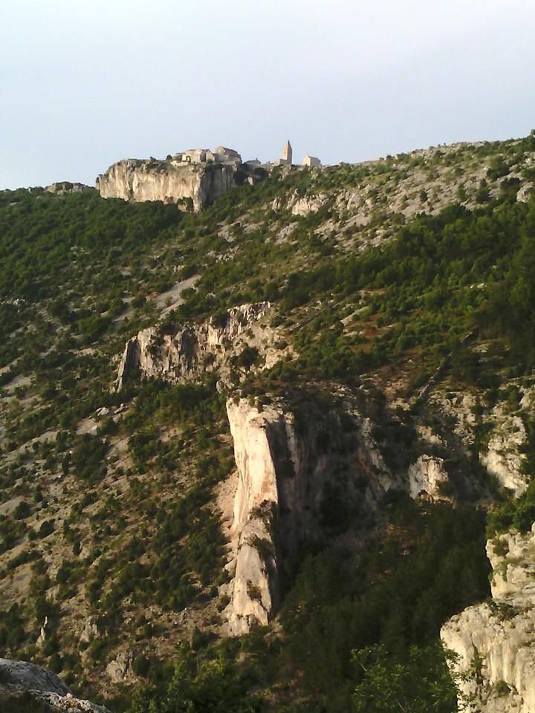
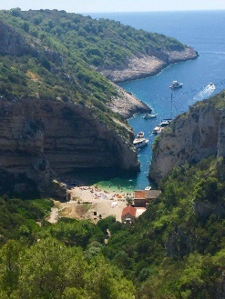
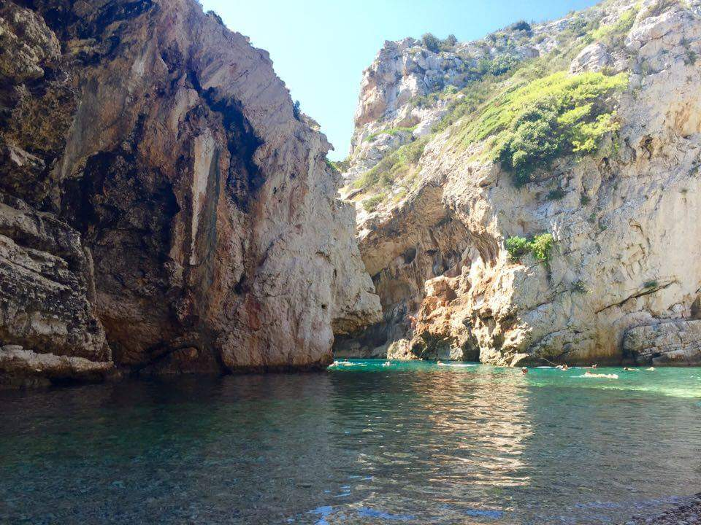
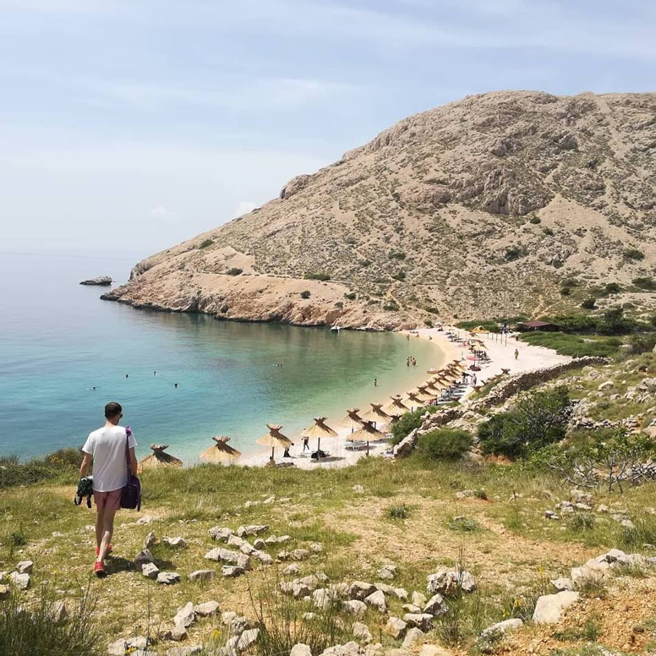
Primorska Hrvatska
prevladavaju karbonatne stijene (vapnenci i dolomiti) koje su topive u vodi
otapanjem se izlučuje kalcijev karbonat i stvaraju se krški oblici reljefa
Goli krš
Notes:
http://www.geografija.hr/hrvatska/rasirenost-krsa-u-hrvatskoj/

Slide 5
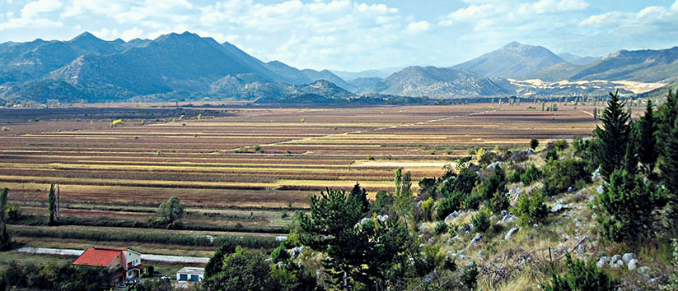
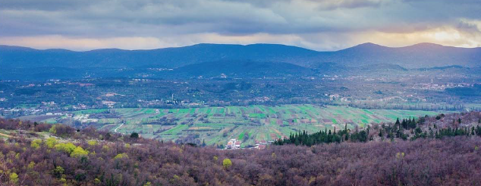
Ravničarski oblici reljefa:
Polja u kršu
Sinjsko
Imotsko
Vrgoračko
Čepić polje
poplave; plodna crvenica; poljoprivreda; rubovi polja naseljeni
Notes:
Sinjsko polje: https://www.youtube.com/watch?v=QSbPLpGakAs
https://www.istrapedia.hr/hrv/3426/polje-cepic/istra-a-z/ Čepić polje

Slide 6
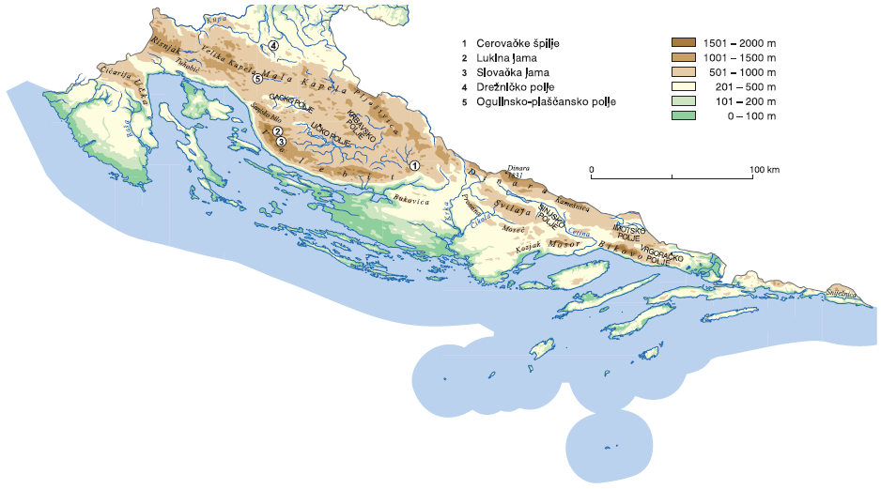
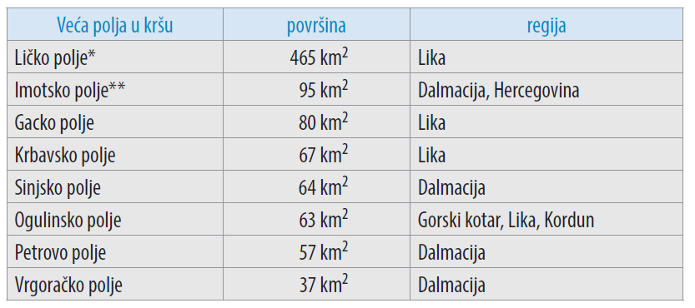
Pronađite u atlasu: Čepić polje, Grobničko polje, Kninsko polje, Kosovo polje

Slide 7
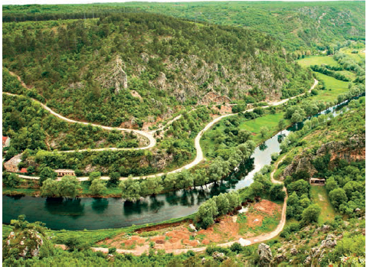
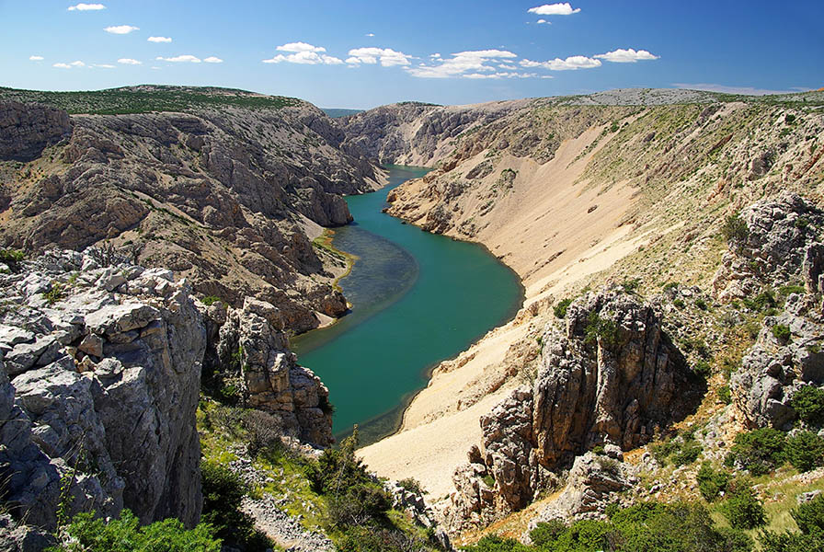
Ravničarski oblici reljefa:
Krške zaravni
porječje Krke
Cetine
JZ Istra
procesi erozije, otapanja
Notes:
https://www.youtube.com/watch?v=8rU60ut-vds NP Krka
https://www.youtube.com/watch?v=W8JqFI-GkQU kanjon Čikole
http://www.npkrka.hr/stranice/geoloska-obiljezja-i-nastanak-rijeke-krke/87.html

Slide 8
Jugozapadna Istra
Porječje Krke s Čikolom
Porječje Cetine

Slide 9
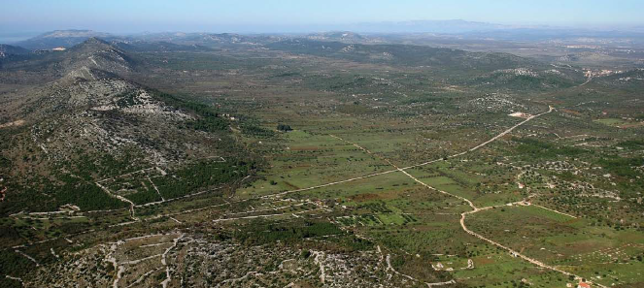
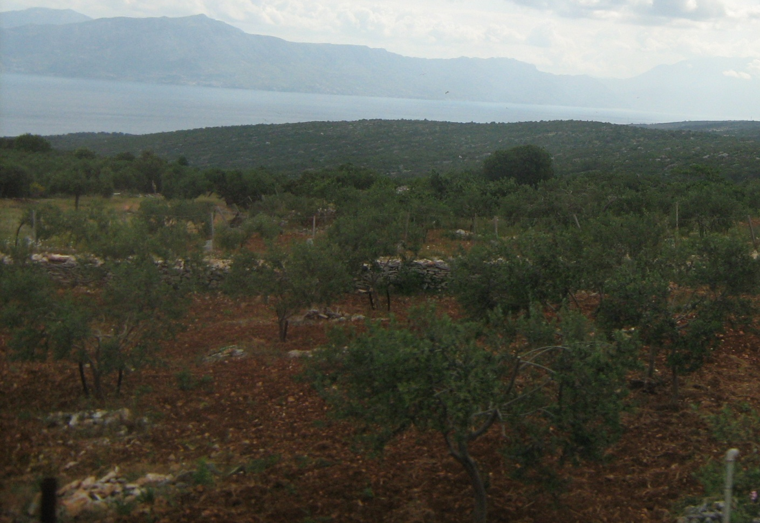
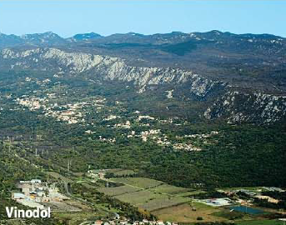
Ravničarski oblici reljefa:
Flišna pobrđa i udoline
unutrašnjost Istre, Ravni kotari, Konavle, Krk, Brač, Pag, Rab
fliš je nepropusna stijena, važna obradiva površina → riječno-padinski reljef
Notes:
Iz Školskog geografskog leksikona: http://www.geografija.hr/rjecnik/prikazi-rijec/flis/?KeepThis=true&TB_iframe=true&height=250&width=400&modal=true
Više o flišu u Istri: http://www.geografija.hr/geografijafoto/atlas/istra
Flišna pobrđa i udoline nastali su u mekšm sedimentima koji čine nepropusne naslage smještene između vapnenačkih krških uzvisina.

Slide 10
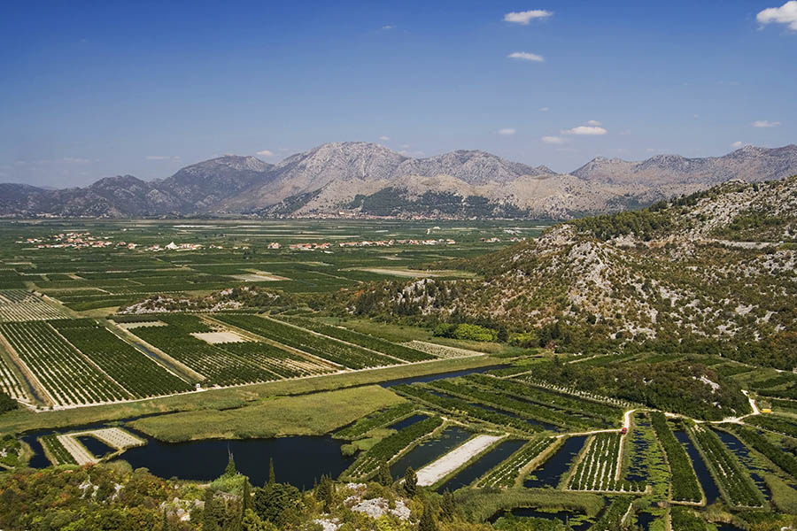
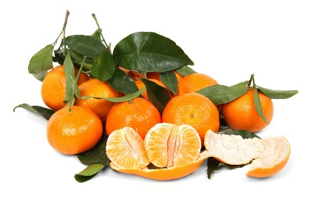
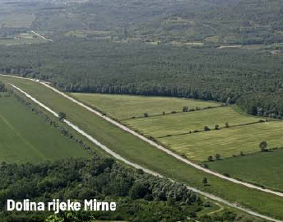
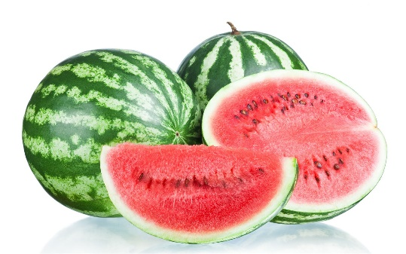
Ravničarski oblici reljefa:
Krško-riječni reljef
Široke naplavne ravnice:
Mirna
Neretva
Notes:
https://www.youtube.com/watch?v=GpfEJ16Mmj8 dolina Mirne
https://www.youtube.com/watch?v=BS01FVT0h6c dolina Mirne
Bajkovita Hrvatska: dolina Neretve https://www.youtube.com/watch?v=Qha6U8PZmGU
Dolina Neretve: https://www.youtube.com/watch?v=oEd9AAxJIRY

Slide 11
Sredogorja, gora: 500-1000 m n.v.
Notes:
Mosor: https://www.youtube.com/watch?v=J8QXGdGAk9A

Slide 12
Planinski reljef
> 1000 m
dio dinarskog planinskog sustava
mlade planine
taloženje vapnenca i dolomita
Ćićarija, Učka, Dinara (Dinara 1831 m, najviši vrh u Hrvatskoj) Kamešnica, Promina, Svilaja, Biokovo, Sniježnica
Notes:
Stajnica s pogledom na Malu i Veliku Kapelu: https://www.youtube.com/watch?v=oEQ_2PlE_EY
Bajkovita Hrvatska: NP Risnjak https://www.youtube.com/watch?v=d4HS9B2Dx6g
NP Risnjak: https://www.youtube.com/watch?v=Kx0xCp0bmVQ
Bajkovita Hrvatska, NP Sjeverni Velebit: https://www.youtube.com/watch?v=5Ip4wq4Rsy8
Biciklom po Velebitu: https://www.youtube.com/watch?v=su70TfXHY9s
Lička Plješivica: https://www.youtube.com/watch?v=BdSYjWk3pcs
Senjsko bilo: https://www.youtube.com/watch?v=1xKraYlRkWg

Slide 13
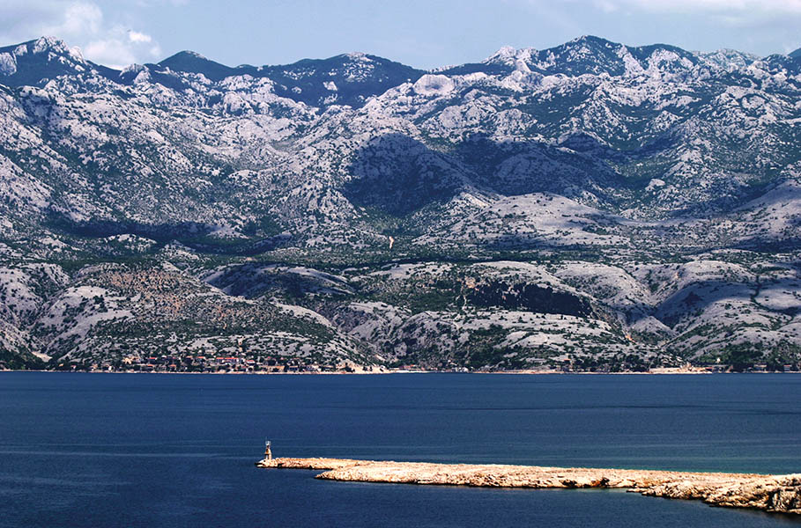
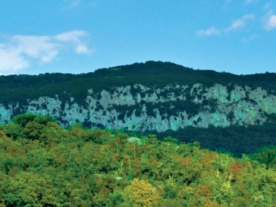
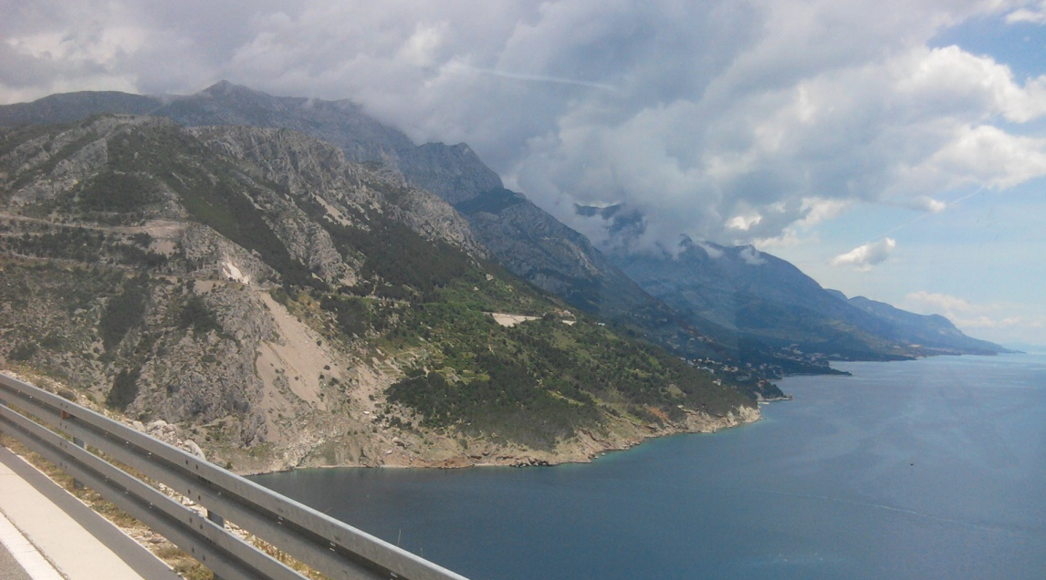
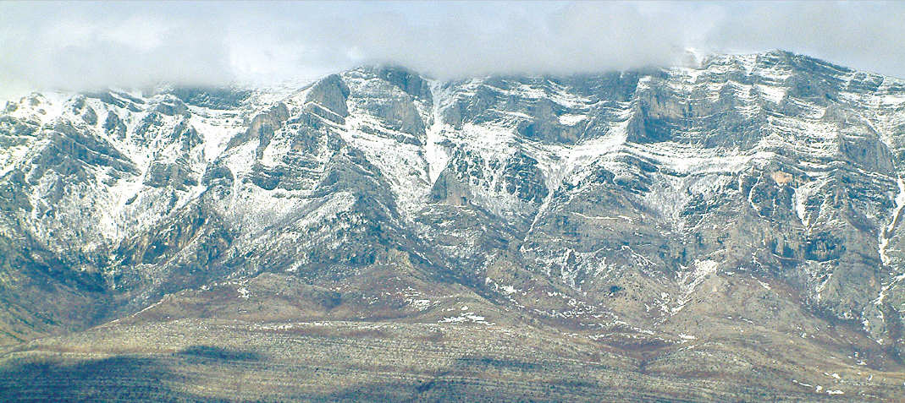
Pronađite u atlasu: Bitoraj, Rilić
Park prirode
NP Sjeverni Velebit
NP Paklenica
Najviša planina Istarskog poluotoka
Vojak (1396 m)
3. planina po visini (Sv. Jure)
Park prirode
→ Naša najviša planina
Notes:
http://prirodahrvatske.com/planine/

Slide 14
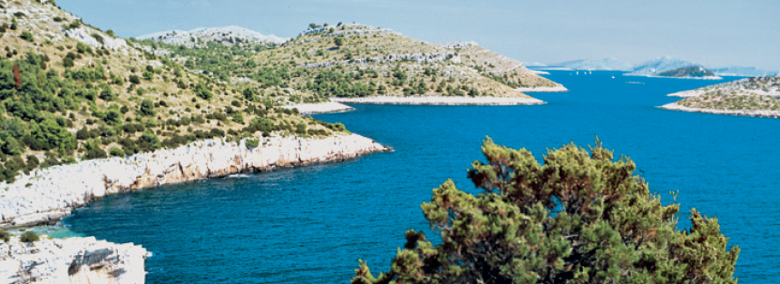
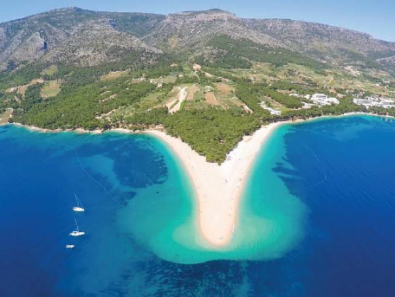
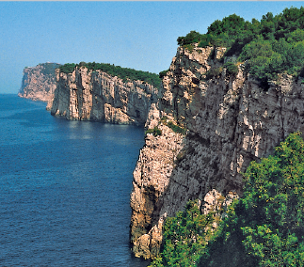
Obalni reljef
nastao transgresijom (podizanje razine mora i plavljenje kopna) nakon ledenog doba
kanali, morska vrata, prolazi, otoci paralelni s obalom (dalmatinski tip obale)
klifovi (strmci) djelovanjem abrazije i tektonikom (rasjedni strmac)
Manji reljefni oblici nastali mlatom valova
Notes:
http://www.geografija.hr/rjecnik/dalmatinski-tip-obale/

Slide 15
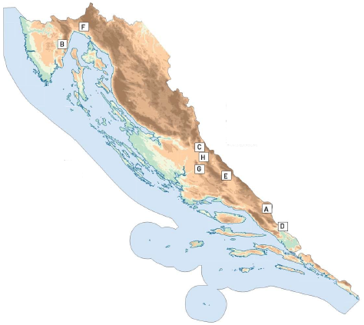
Ponavljanje
Napišite na odgovarajuće mjesto na karti naziv polja u kršu: Sinjsko, Imotsko, Vrgoračko, Čepić polje
Imenujte i podebljajte veće rijeke koje teku poljima i napišite naziv.
Brojevima označite krške zaravni. 1-porječje Krke i Čikole; 2-porječje Cetine 3-JZ Istra
Slovima označite flišna pobrđa i udoline: I - unutrašnjost Istre, R-Ravni kotari, K-Konavle, D-Krk, B-Brač, P-Pag, R-Rab
Žuto obojite sredogorja: Kozjak, Bukovica, Moseć, Mosor i napišite naziv.
Smeđe obojite i slovima označite planine Primorske Hrvatske: Ć-Ćićarija, U-Učka, D-Dinara, K- Kamešnica, P-Promina, S-Svilaja, B-Biokovo, S-Sniježnica
Trokutićem označite najviši vrh Hrvatske i napišite naziv.

